Slide 1

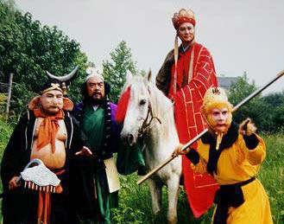
好书推荐 《西游记》
初三 王燕

Slide 2
关于作者
吴承恩生平简介
吴承恩,生于1499年，逝世于1582年，活了81岁。字汝忠，号射阳山人，淮安府山阳县（今江苏淮安）人。我国明代著名小说家，他在晚年所创作的《西游记》为我国古代四大名著之一。

Slide 3
问题：小说主要内容题材
本书主要描述了唐僧师徒四人西天取经途中战胜各路妖魔鬼怪，历经81难，最终取得真经的故事。赞扬了以孙悟空为主的师徒四人为了目标不畏艰险、百折不挠、奋勇前进的可贵精神。《西游记》全书共分三大部分：前7回写大闹天宫的故事，是全书的精华部分，表现孙悟空的反抗精神；8------12回写唐僧的来历、魏征斩蛇、唐太宗入冥府，交待取经的缘起；第13回-----100回写唐僧师徒取经途中历经81难和师徒终成正果，带经回东土大唐。
《西游记》是一部长篇章回体神话小说。

Slide 4
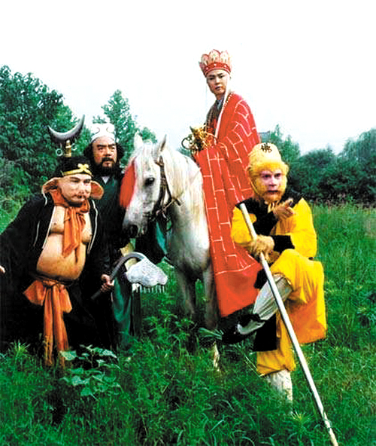
师徒四人指的是：
唐僧、孙悟空、猪八戒、沙和尚。

Slide 5
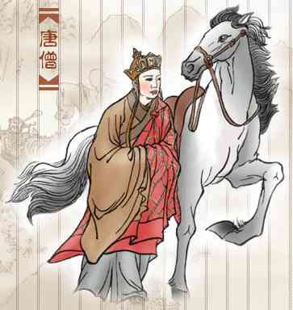
唐僧，俗家姓陈，乳名江流，法名 玄奘，唐朝第一高僧，所以被人 们称为唐僧。西行取经时，唐朝 太宗皇帝李世民赐法名三藏。唐 僧十八岁出家皈依佛门，经常青 灯夜读，对佛家经典研修不断， 而且悟性极高，二十来岁便名冠 中国佛教，倍受唐朝太宗皇帝厚 爱。后来被如来佛祖暗中选中去
西天取经，并赐宝物三件，即袈 裟、九环锡杖、紧箍咒。唐僧身 材高大，举止文雅、性情和善， 佛经造诣极高。他西行取经遇到 九九八十一难，始终痴心不改， 在孙悟空、猪八戒、沙和尚的辅 佐下，历尽千辛万苦，终于从西 天雷音寺取回三十五部真经，为 弘扬佛家教化做出了巨大贡献， 至今被人们津津乐道，不忘他的历史功绩。取经后被封为“旃檀功德佛”。

Slide 6
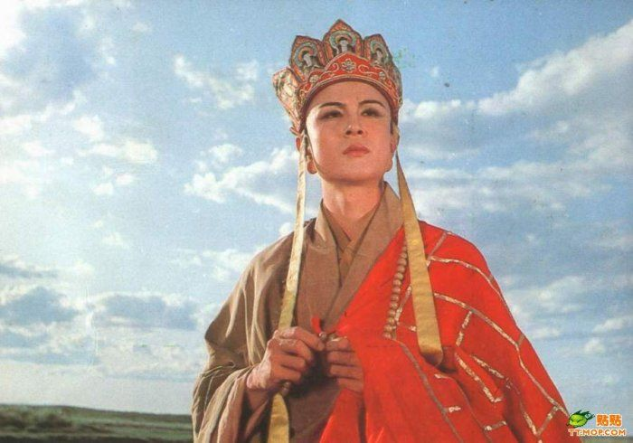
唐僧性格及精彩情节
唐僧性格：举止文雅、性情和善、
崇信佛法、严守戒律、目标明确、
立场坚定、勇往直前的精神坚不
可摧；但有时贤愚不分、好坏不
辨、忠奸不分、固执。
精彩情节：三打白骨精、四圣试禅心、
真假唐僧、女儿国遇难

Slide 7
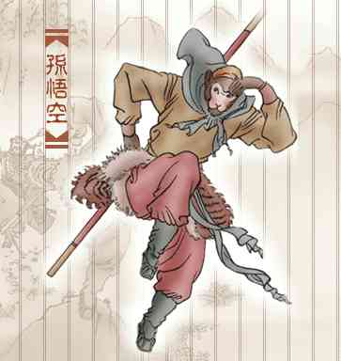
孙悟空，法号行者，是唐僧的大徒弟 ，有美猴王和齐天大圣美称，会七十二变、腾云驾雾。一双 火眼金睛，能看穿妖魔鬼怪伪装 的伎俩；一个筋斗能翻十万八千 里；使用的兵器如意金箍棒，能 大能小，随心变化，小到绣花针 ，大到顶天立地。他占花果山为 王，自称“齐天大
圣”，搅乱王母娘 娘的蟠桃胜会，偷吃太上老君的 长生不老金丹，打败天宫十万天 兵天将，又与如来佛 祖斗法，终被压在五行山下五百多 年。后来经观世音菩萨点化，保 护唐僧西天取经，三打白骨精， 收服红孩儿，熄灭火焰山，一路 上降魔斗妖，历经九九八十一难 ，取回真经终成正果。他嫉恶如 仇，不怕困难，坚韧不拔，英勇 无畏，取经后被封为“斗战胜佛”。

Slide 8
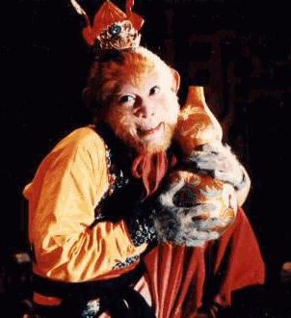
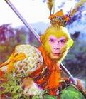
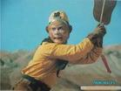
孙悟空性格和精彩情节
性格：桀骜不驯，敢作敢当、敢于反抗压迫、勇敢机智、爱憎分明、嫉恶如仇、正直无私、行侠仗义、无所畏惧、幽默；性情急躁、好胜心强、喜欢搞点恶作剧。
精彩情节有：大闹天宫（最能体现他的反抗精神）、三打白骨精、真假美猴王、智取红孩儿、三借芭蕉扇等。

Slide 9
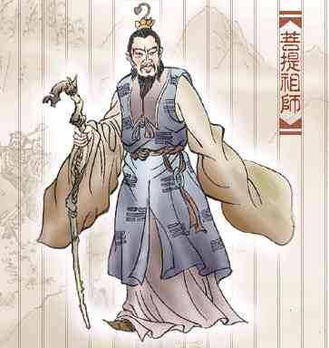
菩提祖师住在灵山方寸山斜 月三星洞，是传授美猴王孙悟空武艺的师傅，对三教九流，长生之术，七十二变、腾云驾雾等样样精通。美猴王刚投到菩提祖师门下，祖师见他天性聪悟，给他取名悟空。随后教给孙悟空长生的法术，又教了七十二般变化的本领，再传授给十万八千里的筋斗云。十年功夫的悉心教授，使美猴王从顽劣的凡骨俗胎成为得道的神猴，身上八万四千根毫毛，根根能随心变化，为悟空闹天宫、保唐僧奠定了深厚的武功基础。
菩提祖师
（教孙悟空本领的师傅）

Slide 10
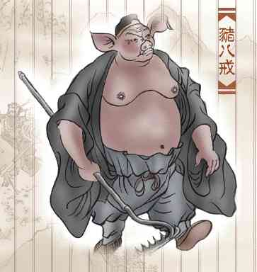
猪八戒，法号悟能，是唐僧的二徒弟 ，原来是天蓬元帅， 因调戏嫦娥被逐出天界，到人间 投胎，却又错投猪胎，嘴脸与猪 相似。他会变身术，能腾云驾雾 ，使用的兵器是九齿钉钯。唐僧 西去取经路过云栈洞，猪八戒被 孙悟空收服，八戒从此成为孙悟 空的好帮手，一同保护唐僧西天 取经。八戒性格温和，憨厚单纯 ，力气大，但又好吃懒做，爱占 小便宜，贪图女色，难分敌我。他对师 兄的话言听计从，对师父忠心耿 耿，为唐僧西天取经立下汗马功 劳，是个被人们喜爱同情的喜剧人物。取经后被 封为“净坛使者”。
猪八戒

Slide 11
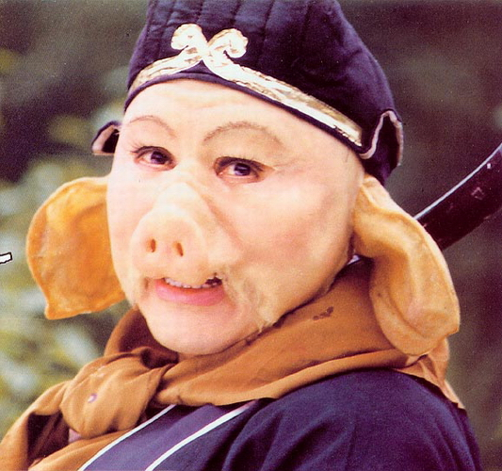
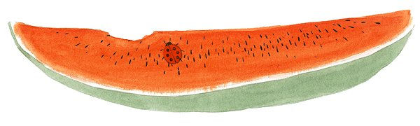
猪八戒性格及主要情节
性格：一方面不失忠勇和善良、战斗勇猛、能知错改错、淳朴憨厚；另一方面好吃懒做、见识短浅、爱搬弄是非、自私、耍小聪明、说谎，爱占小便宜、贪恋女色；猪八戒是《西游记》中一个非常奇特的人物形象。他优点和缺点参半，优点和缺点在他身上似乎得到了比较完整的体现。
主要情节：高老庄收八戒、八戒大战流沙河

Slide 12
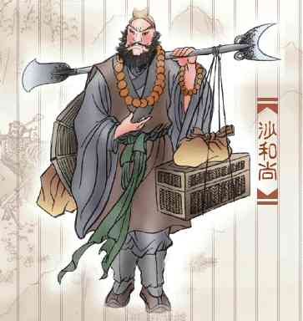
法名悟净，原是天宫玉帝的 卷帘大将，因触犯天条，被贬出 天界，在人间流沙河兴风作浪。 他使用的兵器是一柄月牙铲，武 艺高强，不畏强敌。经南海观世 音菩萨点化，拜唐僧为师，与孙 悟空、猪八戒一起保护唐僧西天 取经。他身上有两件宝，一件是 菩萨葫芦，一件是九个骷髅组成 的项圈。后来，他用九个骷髅作为九宫，把菩萨葫芦安放在其中 ，成为法船，稳似轻舟，顺利
地帮助师徒四人渡河西去。沙和尚 保护唐僧西天取经路上，任劳任 怨，忠心不二，取经后被封为“金 身罗汉”。

Slide 13
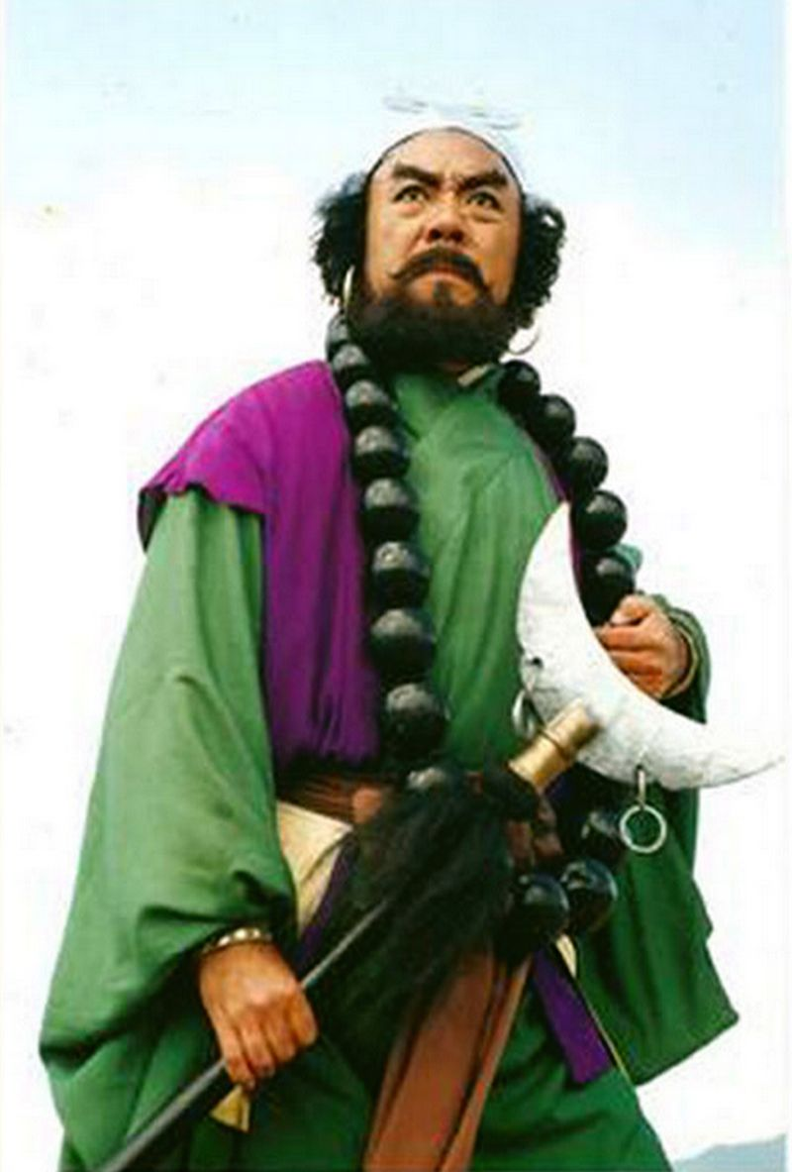
沙僧的性格与主要情节：
性格：循规蹈矩、埋头苦干、默默无闻、小心谨慎、忠诚老实、勤勤恳恳、明哲保身、崇信佛法、严守戒律、目标明确、立场坚定、勇往直前的精神坚不可摧、关键时刻不失义骨侠肠；但有时贤愚不分、好坏不辨、固执。
情节：大战流沙河

Slide 14
反思
歌颂了正义、无畏和勇敢的斗争精神，鞭笞了黑暗、邪恶势力 ；
修心，故事当中所出现的各种妖魔鬼怪，其实也就是人类各种欲念的化身。贪婪、懒惰、软弱、甚至愚昧，其实都是人类一直需要修正的一些特质。

